Slide 1
Group 1
Bouhadan Imad, Dellafaille Lander, Mariën Levi, Pepermans Manu, Van de Mieroop Kevin

Slide 2
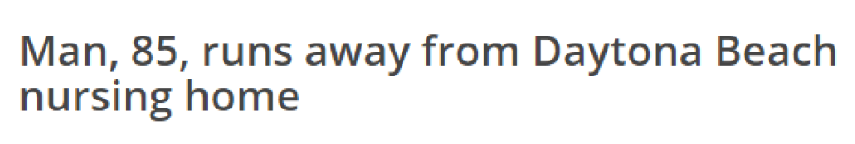
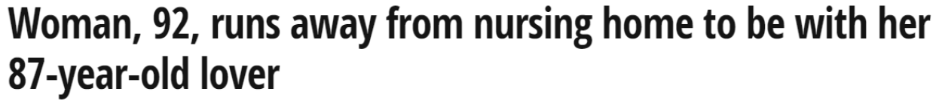
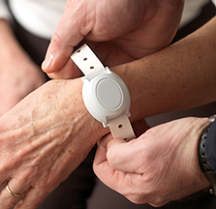
Introduction
Eldertrack
What is ElderTrack?
What can ElderTrack do for you?
Is ElderTrack worth buying?

Slide 3
Buildup of the project
Outdoor
Back-end
Indoor
LoRaWAN
DASH7
e-Compass
Parsing
Barometer
RSSI
GPS
ThingsBoard.io
e-Compass
Fingerprinting
Temperatuur

Slide 4
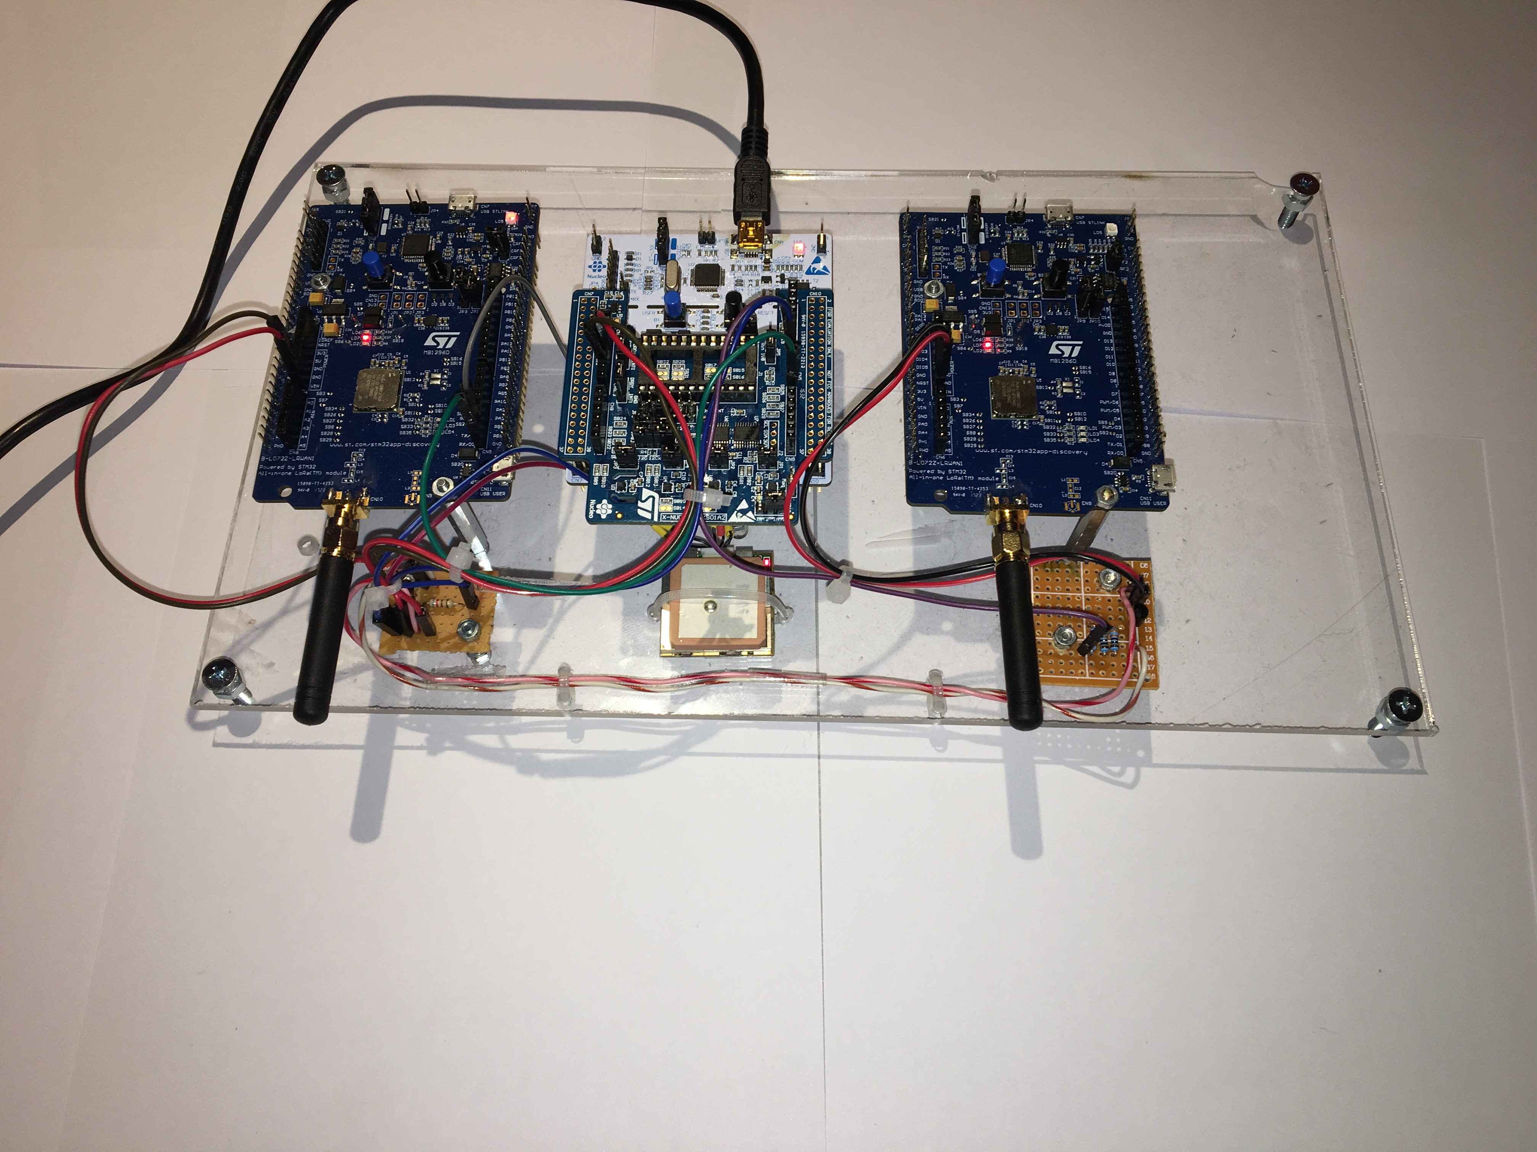
Physical implementation

Slide 5
Milestones
In detail
Indoor
Communicatie over DASH7
Barometer om verdiep aan te geven
RSSI metingen
e-Compass voor richting
Temperatuur sensor voor noodsituaties (gevangen in koelkast, …)

Slide 6
Milestones
In detail
Outdoor
Communicatie over LoRaWAN
e-Compass voor richting
GPS coördinaten doorsturen wanneer de outdoor situatie is geactiveerd
Accelerometer voor snelheid
Backend
Gebruik van ThingsBoard.io voor visualisatie van data
Python project voor parsing MQTT command
Fingerprinting met training database
Alarm wanneer persoon zich buiten de safe zone bevindt

